Slide 1
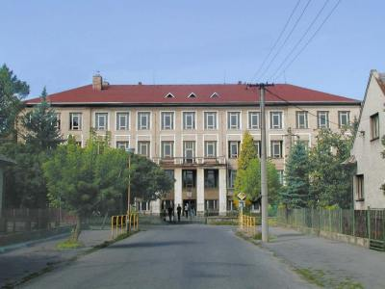
Alternativer Lehrplan

Slide 2
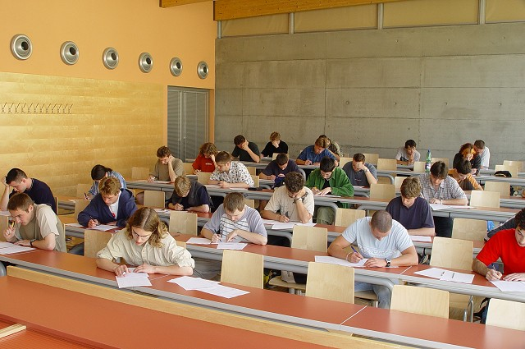
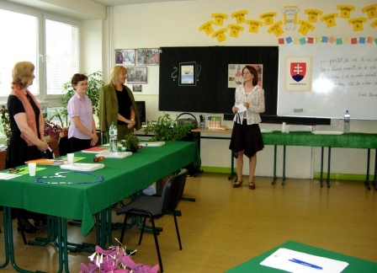
Alternativer Lehrplan

Slide 3
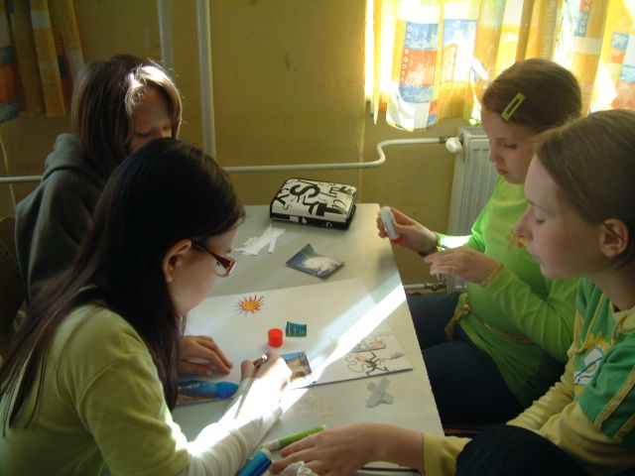
Unterrichtsablauf – andere Sicht – Projekte, Exkursionen

Slide 4
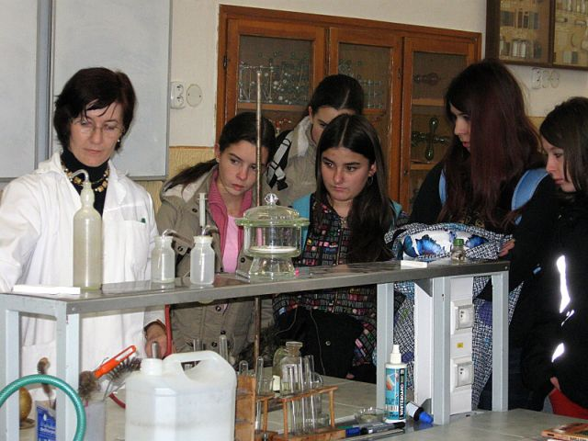
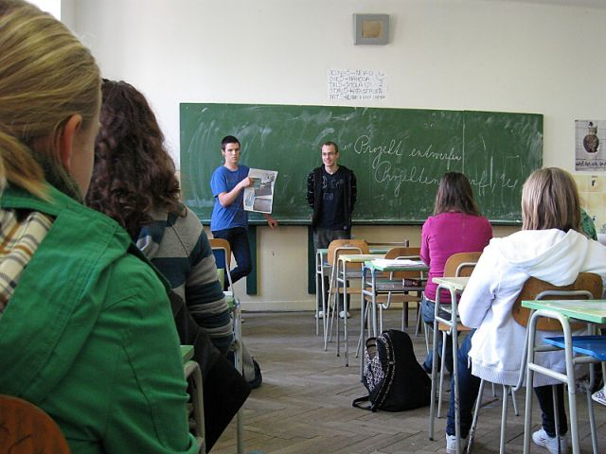
Unterrichtsablauf – andere Sicht – Projekte, Exkursionen

Slide 5
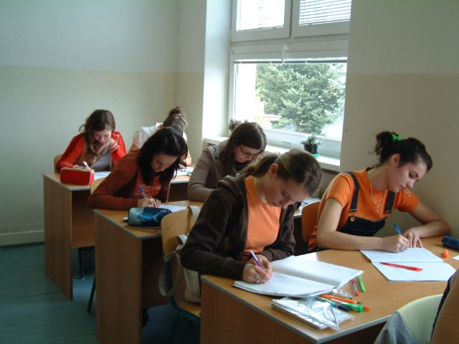
Veranstalltungen

Slide 6
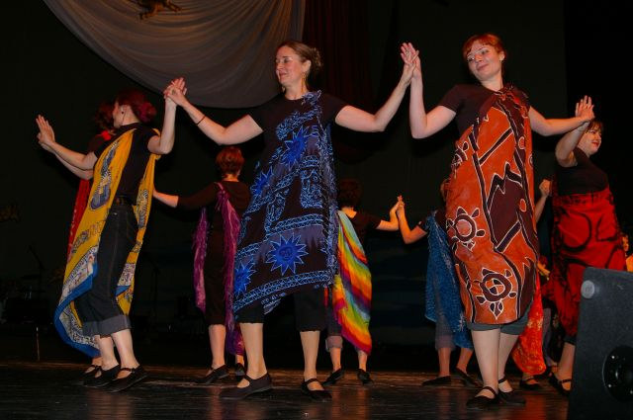
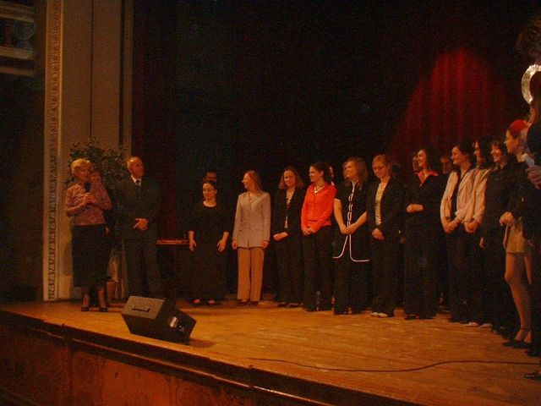
Veranstalltungen

